Slide 1



Як використовувати воду безпечно, розумно і відповідально щодня
«ФОРМУЛА БЕЗПЕЧНОЇ
УРОК НА ТЕМУ:
ВОДИ»
5–8 класи
У цій презентації деякі зображення
створені за допомогою ШІ.

Slide 2
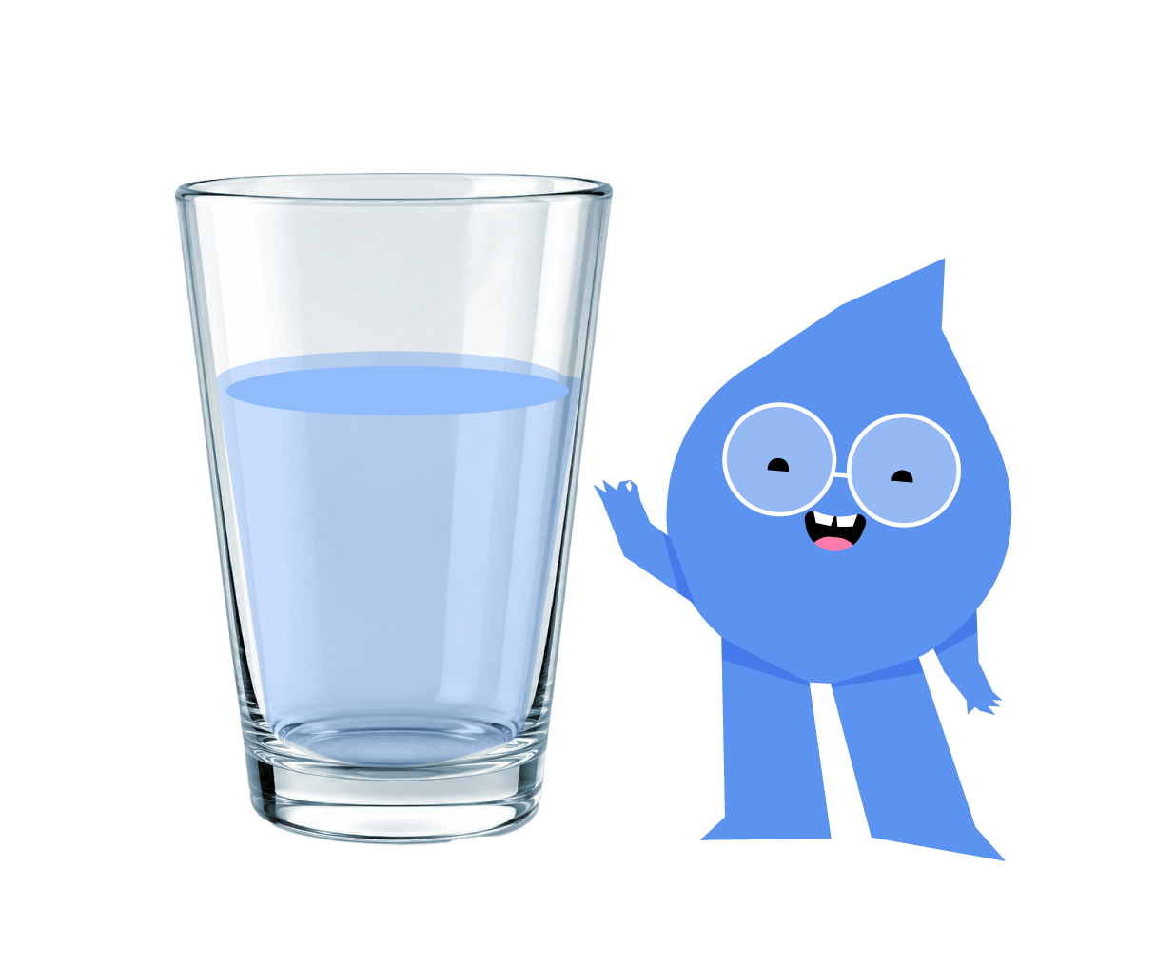

«ЩО ТИ ЗНАЄШ ПРО ВОДУ?»
Завдання 1. Обери ВСІ правильні твердження.
А. Воду можна пити з будь-якого джерела
Б. Вода впливає на здоровʼя людини
В. Якщо вода прозора — вона завжди безпечна
Г. Вода потрібна лише для пиття
Д. Воду потрібно берегти
Notes:
Під час заняття з безпечного та відповідального використання води проведіть коротке вхідне та вихідне оцінювання за допомогою цього тесту. Роздайте дітям аркуші, на яких вони зазначать усі правильні відповіді. Вказувати імʼя чи інші персональні дані не потрібно. Зберіть аркуші та підрахуйте кількість учнів та учениць, які дали правильну відповідь. Після заняття повторіть тест (йому відповідають окремі слайди наприкінці презентації), щоб оцінити, чи збільшилася кількість дітей, які коректно визначають алгоритм дій.
Якщо заняття проходить онлайн, діти можуть написати відповіді або на аркушах, надіславши фото, або в чаті. Також ви можете використати будь-який інший доступний інструмент опитування.
Після уроку занесіть дві цифри у цю звітну форму: https://forms.gle/XUrWCG1AVH4UuvSv7: перша — кількість дітей, які дали правильну відповідь на початку заняття, друга — кількість дітей, які дали правильну відповідь наприкінці заняття. Це дозволить оцінити, наскільки урок допоміг учням та ученицям краще запамʼятати тему.
Відповідь до тесту:
Завдання 1 — Б, Д.
Завдання 2 — А, Б, В, Г.
Завдання 3 — В-Б-А.
Не обговорюйте правильні відповіді на початку уроку, щоб зберегти ефект повторного оцінювання наприкінці. Правильні відповіді обговоріть в кінці уроку після повторного виконання завдання.

Slide 3
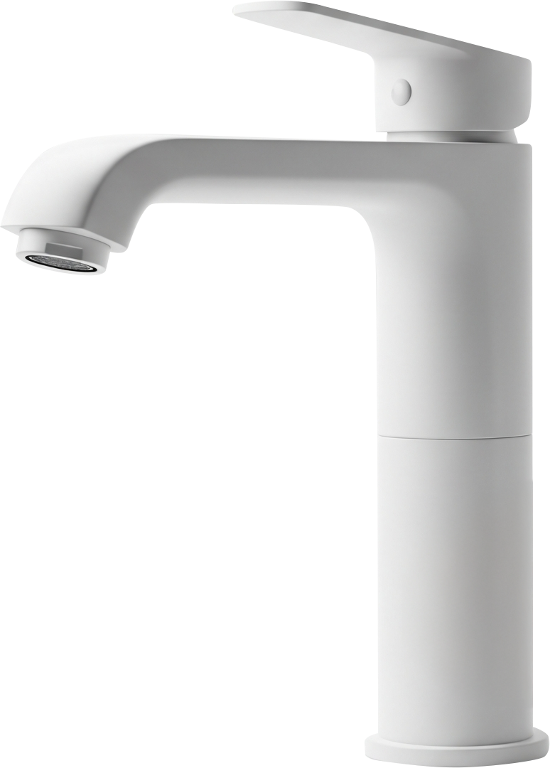

«ЩО ТИ ЗНАЄШ ПРО ВОДУ?»
Завдання 2. Обери ВСІ неправильні твердження.
А. Воду можна використовувати без обмежень
Б. Якщо вода видається чистою —
її можна пити
В. Водопостачання не повʼязане з електроенергією
Г. Вода не впливає
на навчання і життя людей
Notes:
Під час заняття з безпечного та відповідального використання води проведіть коротке вхідне та вихідне оцінювання за допомогою цього тесту. Роздайте дітям аркуші, на яких вони зазначать усі правильні відповіді. Вказувати імʼя чи інші персональні дані не потрібно. Зберіть аркуші та підрахуйте кількість учнів та учениць, які дали правильну відповідь. Після заняття повторіть тест (йому відповідають окремі слайди наприкінці презентації), щоб оцінити, чи збільшилася кількість дітей, які коректно визначають алгоритм дій.
Якщо заняття проходить онлайн, діти можуть написати відповіді або на аркушах, надіславши фото, або в чаті. Також ви можете використати будь-який інший доступний інструмент опитування.
Після уроку занесіть дві цифри у цю звітну форму: https://forms.gle/XUrWCG1AVH4UuvSv7: перша — кількість дітей, які дали правильну відповідь на початку заняття, друга — кількість дітей, які дали правильну відповідь наприкінці заняття. Це дозволить оцінити, наскільки урок допоміг учням та ученицям краще запамʼятати тему.
Відповідь до тесту:
Завдання 1 — Б, Д.
Завдання 2 — А, Б, В, Г.
Завдання 3 — В-Б-А.
Не обговорюйте правильні відповіді на початку уроку, щоб зберегти ефект повторного оцінювання наприкінці. Правильні відповіді обговоріть в кінці уроку після повторного виконання завдання.

Slide 4
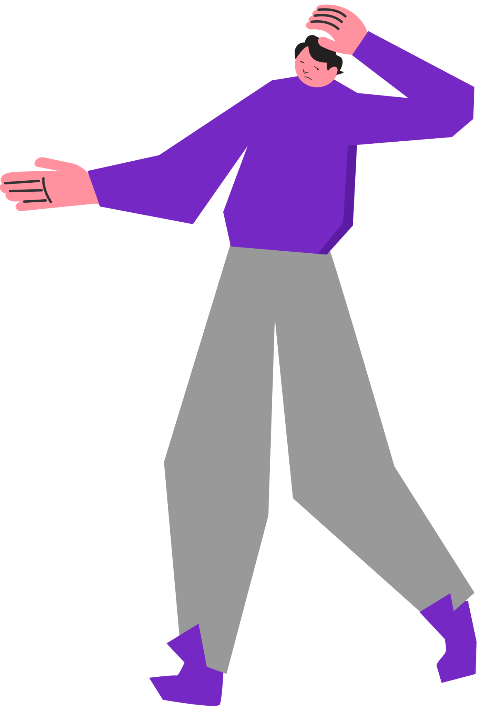
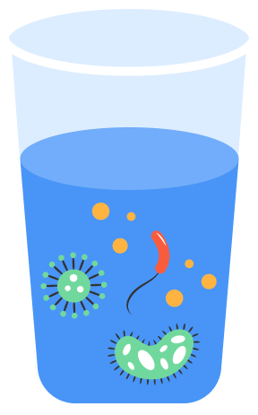


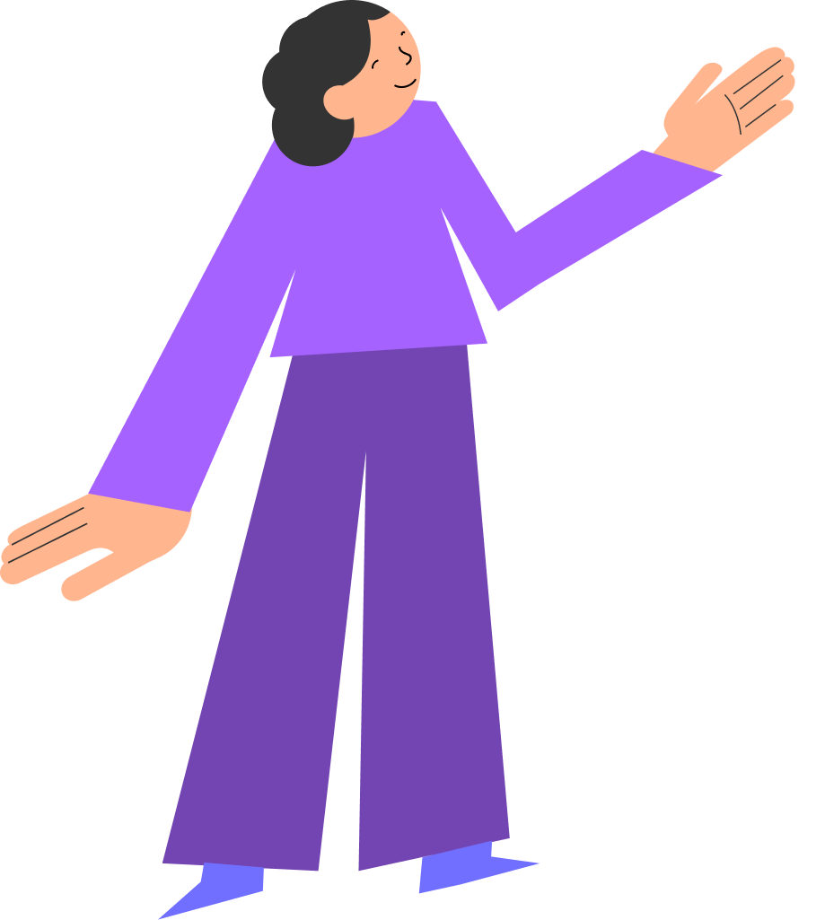



«ЩО ТИ ЗНАЄШ ПРО ВОДУ?»
Завдання 3. Установи логічну послідовність.
Що стається, коли люди використовують небезпечну воду
й нехтують гігієною? Розташуй події послідовно.
А. Виникає
ризик хвороб
Б. Мікроорганізми потрапляють
в організм
В. Людина п’є небезпечну воду
Notes:
Під час заняття з безпечного та відповідального використання води проведіть коротке вхідне та вихідне оцінювання за допомогою цього тесту. Роздайте дітям аркуші, на яких вони зазначать усі правильні відповіді. Вказувати імʼя чи інші персональні дані не потрібно. Зберіть аркуші та підрахуйте кількість учнів та учениць, які дали правильну відповідь. Після заняття повторіть тест (йому відповідають окремі слайди наприкінці презентації), щоб оцінити, чи збільшилася кількість дітей, які коректно визначають алгоритм дій.
Якщо заняття проходить онлайн, діти можуть написати відповіді або на аркушах, надіславши фото, або в чаті. Також ви можете використати будь-який інший доступний інструмент опитування.
Після уроку занесіть дві цифри у цю звітну форму: https://forms.gle/XUrWCG1AVH4UuvSv7: перша — кількість дітей, які дали правильну відповідь на початку заняття, друга — кількість дітей, які дали правильну відповідь наприкінці заняття. Це дозволить оцінити, наскільки урок допоміг учням та ученицям краще запамʼятати тему.
Відповідь до тесту:
Завдання 1 — Б, Д.
Завдання 2 — А, Б, В, Г.
Завдання 3 — В-Б-А.
Не обговорюйте правильні відповіді надто довго на початку, щоб зберегти ефект повторного оцінювання наприкінці.

Slide 5



ЗНАТИ — ЩЕ НЕ ОЗНАЧАЄ РОБИТИ
Більшість дітей вважає, що економити воду важливо.
Але значно менше дітей справді роблять це щодня.
Я ЗНАЮ
Перетворюємо знання на дію
Я РОБЛЮ

Slide 6





ЩО Я ВЖЕ РОБЛЮ?
ТАК
Відповідай чесно: так / іноді / ні.
Я закриваю кран, коли чищу зуби
ІНОДІ
Я вимикаю воду, поки намилюю руки
НІ
Я вимикаю воду, коли мию посуд
Я не п’ю воду, якщо не маю певності, що вона безпечна
Я повідомляю дорослим, якщо бачу, що кран протікає
Я знаю, що робити, якщо вдома або в школі зникла вода

Slide 7





ВІДПОВІДАЛЬНЕ СПОЖИВАННЯ ВОДИ — ЦЕ ЩОДЕННА НАВИЧКА
Воду треба використовувати:
Безпечно — пити й використовувати воду, яка не шкодить здоров’ю
Ощадливо —
не марнувати воду
Передбачливо —
бути готовими до перебоїв
З турботою про інших — пам’ятати, що вода потрібна всім
Відповідальна поведінка найкраще працює тоді, коли
це не лише «економія», а поєднання користі для себе, турботи про інших і звички робити правильно щодня.

Slide 8



НА ВОДУ МОЖНА ПОДИВИТИСЯ З ТРЬОХ СТОРІН
Вода й електроенергія
У кожному блоці будемо шукати відповіді:
Як це пов’язано
зі мною?
МОЯ ДІЯ
У чому проблема?
Що я можу зробити?
Вода і справедливість
Вода
і здоров’я

Slide 9
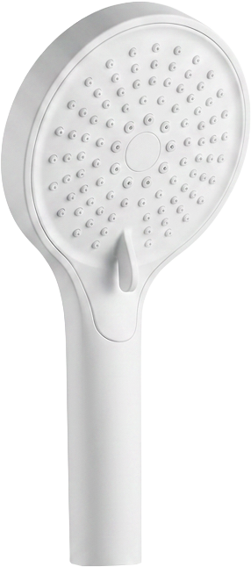




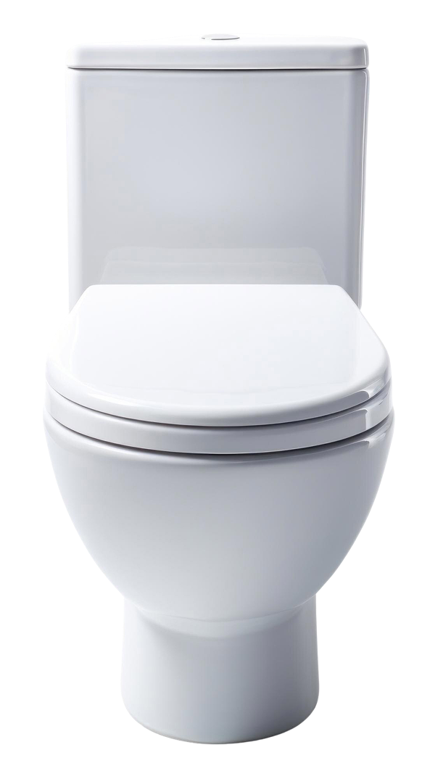


Уяви, у твоєму районі на цілий день зникла вода. Причина — відключення електроенергії на насосній станції.
Що зміниться
у твоєму домі?
Що зміниться
у школі?
Які труднощі виникнуть
у повсякденному житті?
Чи вплине це на здоров’я? Як саме?

Slide 10


МИ ВИКОРИСТОВУЄМО ВОДУ ЧАСТІШЕ, НІЖ ЗДАЄТЬСЯ
Як у кожній з цих ситуацій діяти більш відповідально?
Упродовж дня вода потрібна нам, щоб:
пити
мити руки
чистити зуби
мити посуд
приймати душ
готувати їжу
мити овочі та фрукти
користуватися туалетом
прибирати
прати речі

Slide 11
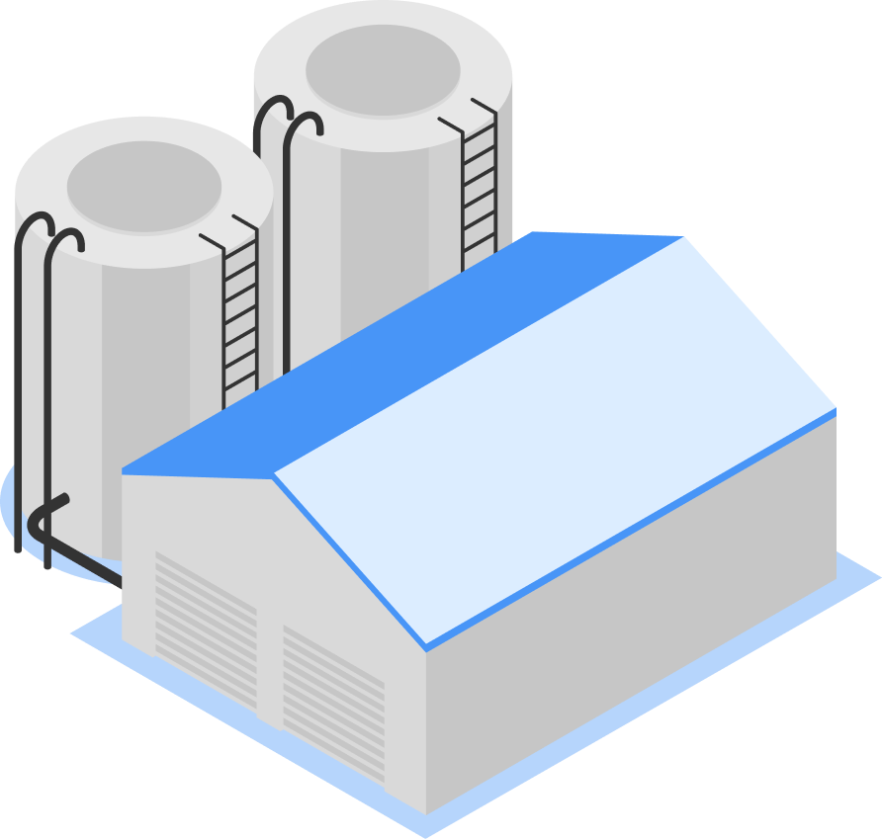
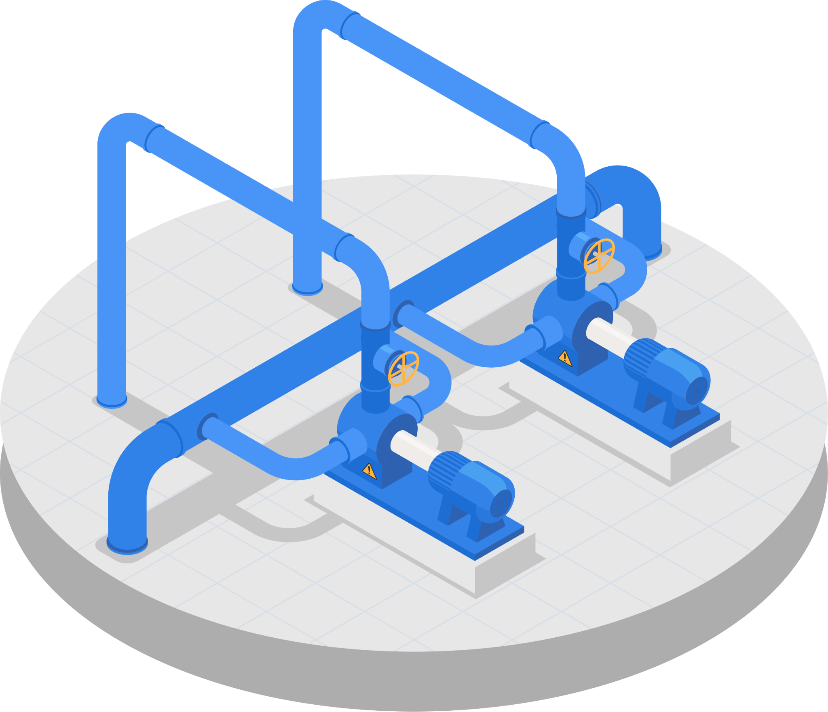
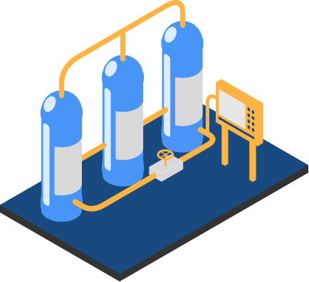


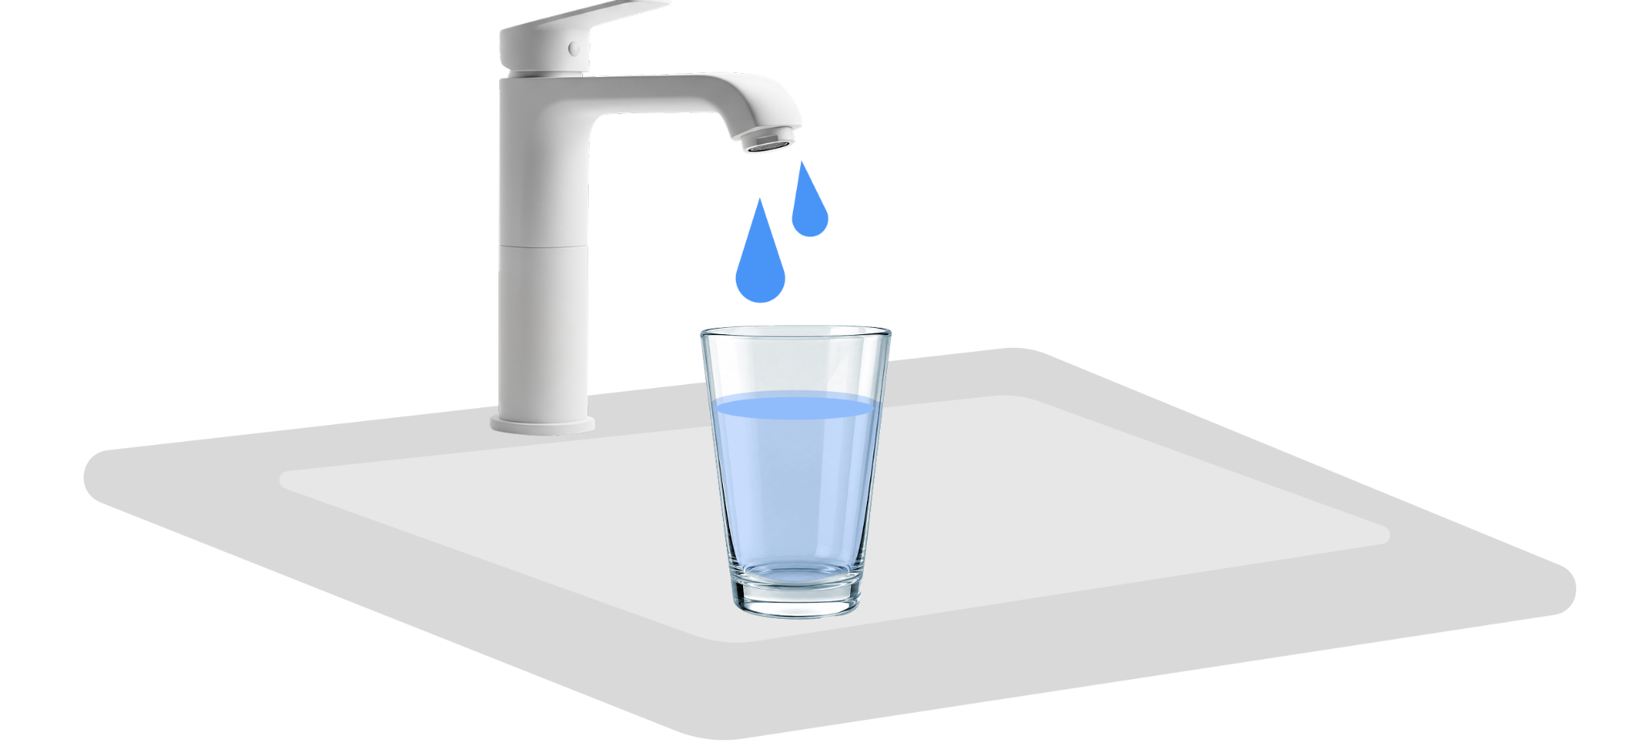


БЛОК 1. ВОДА Й ЕЛЕКТРОЕНЕРГІЯ
ВОДА ПРОХОДИТЬ ДОВГИЙ ШЛЯХ
Перш ніж потрапити до нашого крана, вона проходить кілька етапів:
1. РІЧКА / ОЗЕРО / ПІДЗЕМНІ ВОДИ
4. НАСОСНА
СТАНЦІЯ
2. ЗАБІР ВОДИ
3. ОЧИЩЕННЯ
6. РЕЗЕРВУАР / ВОДОНАПІРНА ВЕЖА
7. БУДИНОК / ШКОЛА
5. ТРУБИ
8. КРАН

Slide 12

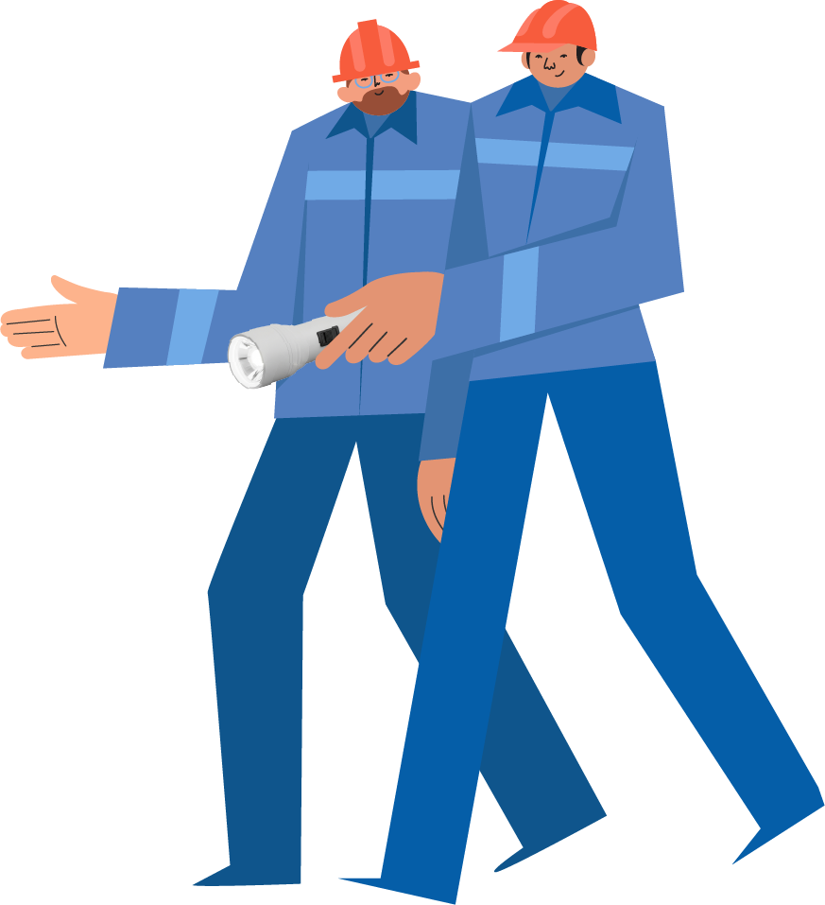

ЩОБ ВОДА ДІЙШЛА ДО КРАНА, ПОТРІБНА ЕЛЕКТРОЕНЕРГІЯ
Електроенергію використовують, щоб:
забирати воду з джерела
очищувати її
Коли ми марнуємо воду, то марнуємо ще й електроенергію.
подавати воду трубами
підігрівати воду вдома
очищувати стічні води
Вода → Насоси → Очищення → Кран

Slide 13


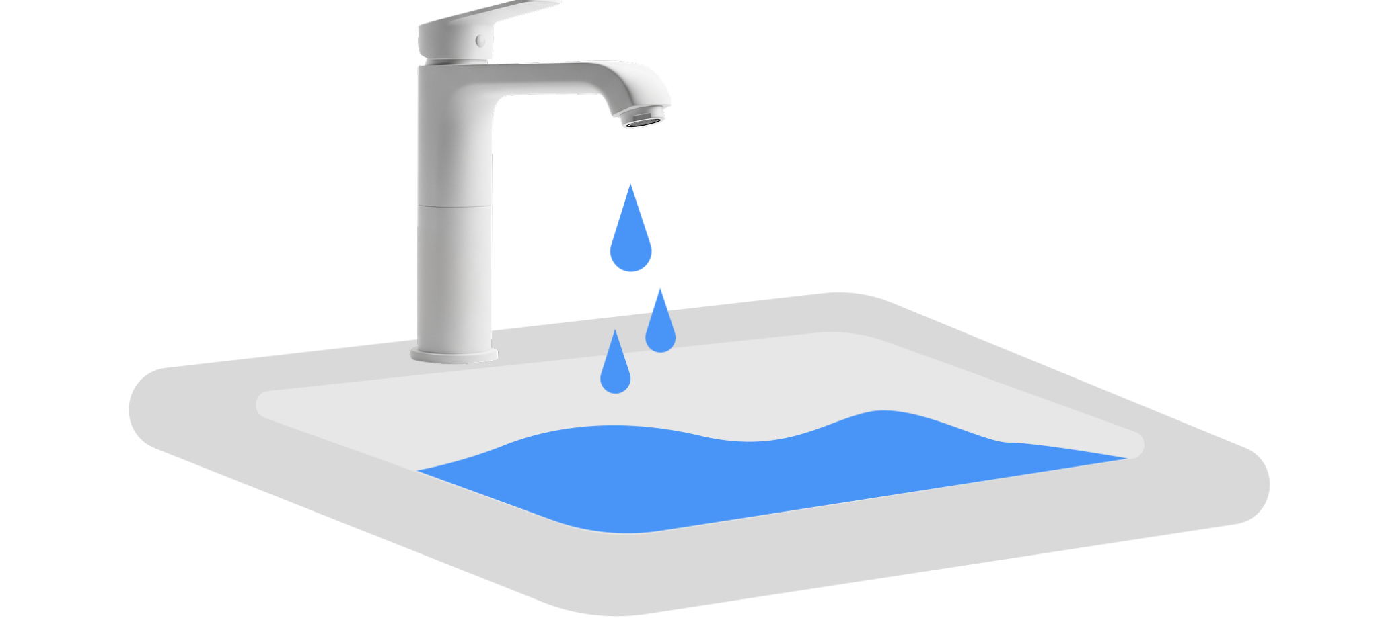

ЧОМУ ВОДА МОЖЕ ЗНИКНУТИ?
Вода може зникати або ставати недоступною, якщо:
немає електроенергії — насоси не працюють
пошкоджені труби — зʼявляються витоки
є проблеми з очищенням — вода може бути небезпечною
використовують забагато води — системі складніше працювати стабільно

Slide 14
ЧОМУ ВОДА МОЖЕ ЗНИКНУТИ?
Система водопостачання залежить
не лише від природи, а й від електрики, труб, очищення і наших звичок.
Економія води — це не тільки про рахунок за комунальні послуги, а й про менше навантаження на систему, менші витрати електроенергії та більше стабільності для всіх.

Slide 15

ВОДИ В ПРИРОДІ БАГАТО,
АЛЕ НЕ ВСЯ ВОНА ДОСТУПНА
Приблизно 97 % води на Землі становить солона. Прісної води дуже небагато, лише невелику її частку люди можуть зручно і безпечно використовувати.
97 %
Солона вода
Що це означає?
Не треба марнувати очищену воду, яка вже дійшла до крана.
Моя дія: не залишати кран відкритим без потреби.
3 %
Прісна

Slide 16


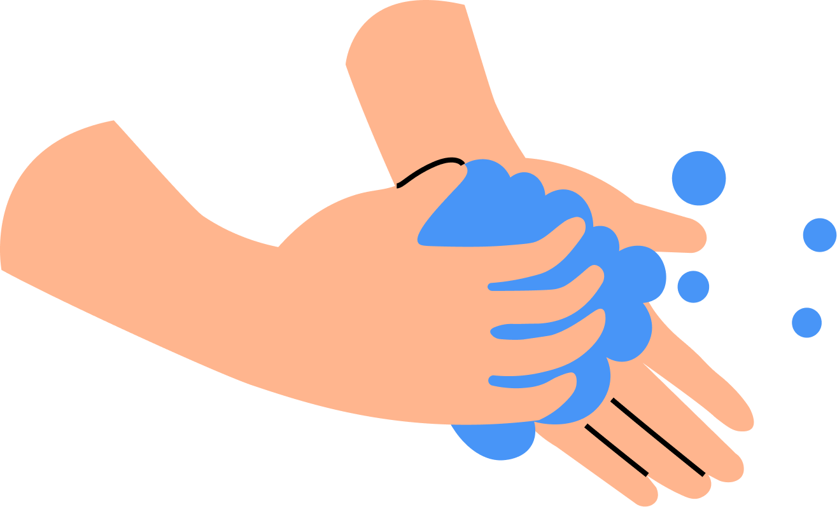


МОЇ ДІЇ, ЯКІ ЗАОЩАДЖУЮТЬ ВОДУ Й ЕЛЕКТРОЕНЕРГІЮ
Закривати кран,
коли чищу зуби
Вимикати воду,
поки намилюю руки
Вимикати воду, коли мию посуд і наношу мийний засіб на тарілки
Приймати
коротший душ
Не відкривати гарячу воду
без потреби
Повідомляти
дорослим,
якщо кран або
труба протікає
Не гратися водою
в туалеті чи біля умивальника
Маленька дія стає важливою, коли повторюється щодня.

Slide 17


МІНІВИКЛИК
«КРАН НА ПАУЗІ»
Спробуй сьогодні:
коли чистиш зуби, намилюєш руки чи миєш посуд мийним засобом — закрий кран.
Завдання
Порахуй, скільки разів за день тобі вдавалося вимкнути воду тоді, коли вона була не потрібна.
Фраза для запамʼятовування
Кран не має працювати, коли вода мені не потрібна.

Slide 18


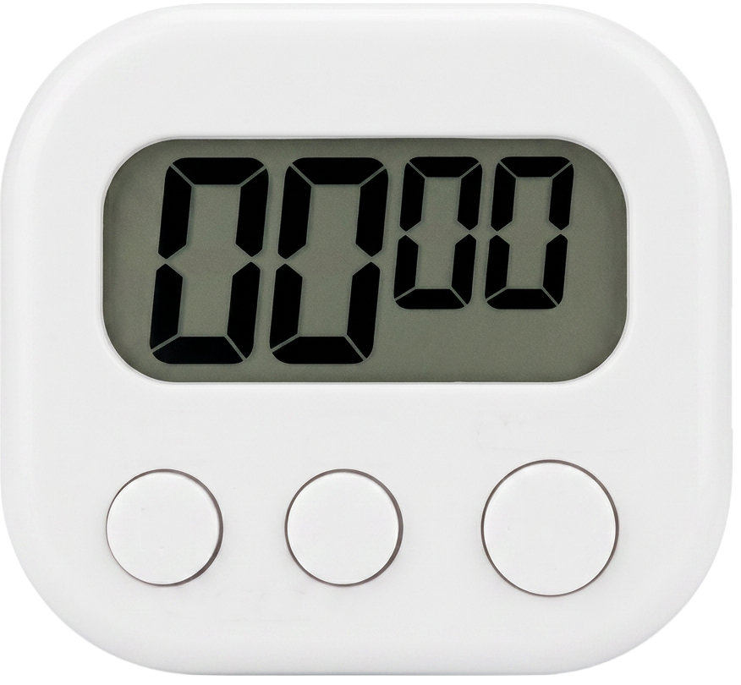



МІНІВИКЛИК
«ДУШ НА ДВІ ПІСНІ»
Довгий душ — це не тільки вода,
а й електроенергія для її підігріву.
Спробуй обрати 2 короткі пісні
й прийняти душ, поки вони триватимуть.
Правило: комфорт залишається,
а зайве використання води зменшується.

Slide 19


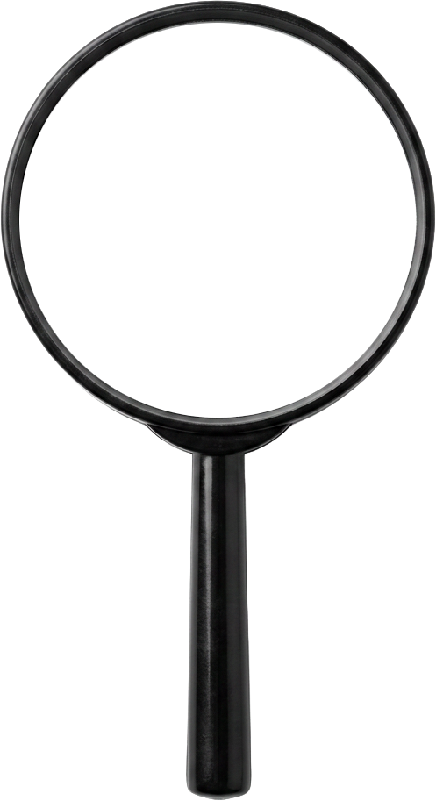

БЛОК 2. ВОДА І ЗДОРОВ’Я
ВОДА МОЖЕ ВИДАВАТИСЯ ЧИСТОЮ, АЛЕ БУТИ НЕБЕЗПЕЧНОЮ
Якщо вода прозора — це ще не гарантія,
що її можна пити.
У воді можуть бути:
мікроорганізми
забруднення
наслідки аварій
зміни після перебоїв у водопостачанні

Slide 20
БЕЗПЕЧНА ВОДА —
НЕ ПРОСТО ПРОЗОРА
Безпечна питна вода — це вода, яка:
походить із надійного джерела
доступна для щоденного споживання
не забруднена
правильно зберігається
Безпечна вода — це вода, якій можна довіряти!

Slide 21
НЕ ВСІ ЛЮДИ МАЮТЬ ДОСТУП ДО БЕЗПЕЧНОЇ ПИТНОЇ ВОДИ
У 2022 році 2,2 млрд людей у світі не мали доступу до безпечно керованих послуг питного водопостачання. Дані наведено за спільним звітом Всесвітньої організації охорони здоровʼя та ЮНІСЕФ «Прогрес у сфері питної води, санітарії та гігієни в домогосподарствах за 2000–2022 роки», опублікованим у 2023 році.
2,2 млрд
Що це означає для мене?
Безпечну воду потрібно берегти, перевіряти й правильно використовувати.
Моя дія: не пити воду, якщо я не маю певності, що вона безпечна.
Дані наведено за спільним звітом Всесвітньої організації охорони здоров’я та ЮНІСЕФ «Прогрес у сфері питної води, санітарії та гігієни в домогосподарствах за 2000–2022 роки», опублікованим у 2023 році.
Notes:
У 2022 році 2,2 млрд людей у світі не мали доступу до безпечно керованих послуг питного водопостачання. Дані наведено за спільним звітом Всесвітньої організації охорони здоров’я та ЮНІСЕФ «Прогрес у сфері питної води, санітарії та гігієни в домогосподарствах за 2000–2022 роки», опублікованим у 2023 році.
https://www.who.int/teams/environment-climate-change-and-health/water-sanitation-and-health/monitoring-and-evidence/wash-monitoring

Slide 22

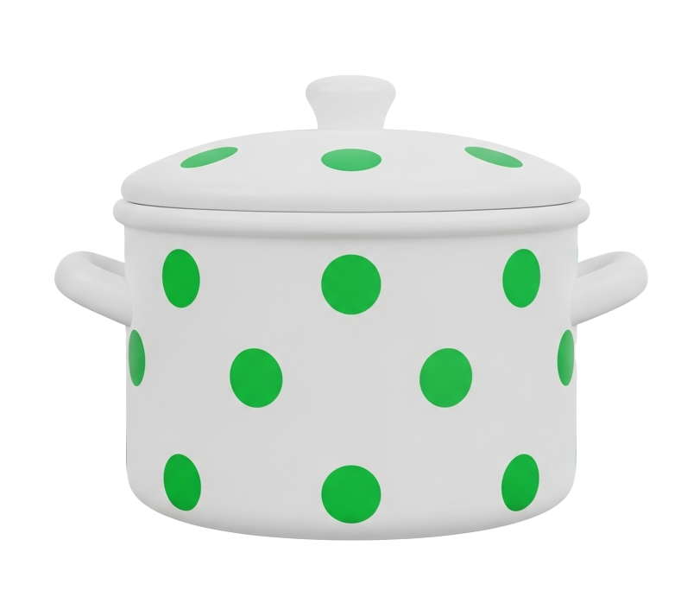

ВОДА ПОТРІБНА
ДЛЯ ЗДОРОВ’Я ЩОДНЯ
Якщо вода небезпечна або її
не вистачає, зростає ризик хвороб і звичне життя ускладнюється.
Ми використовуємо її для:
ПИТТЯ
ПРИГОТУВАННЯ
ЇЖІ
МИТТЯ РУК
МИТТЯ ОВОЧІВ
І ФРУКТІВ
ГІГІЄНИ
ПРИБИРАННЯ

Slide 23
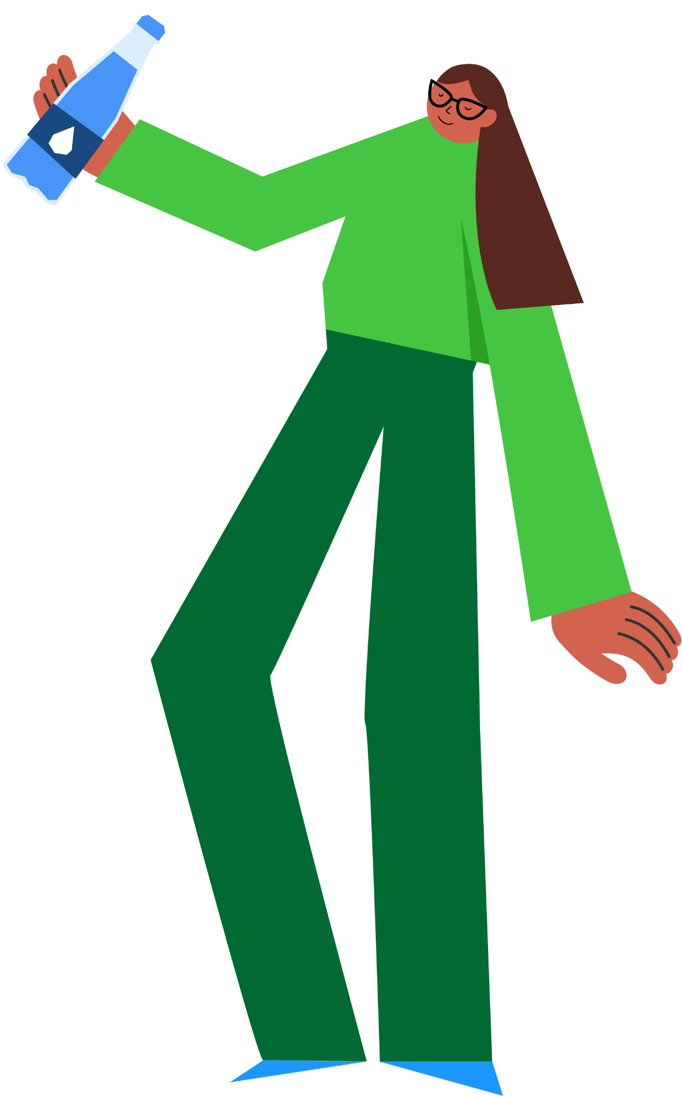
МОЯ БЕЗПЕКА ПОЧИНАЄТЬСЯ З ПРОСТИХ ПРАВИЛ
Я використовую воду щодня, тому маю звертати увагу:
яку воду я п’ю
чи чиста пляшка / посудина для води
чи вода не має дивного запаху, кольору або присмаку
чи мию руки перед їдою
чи можна одразу пити воду,
якщо її відключали
Перевірити — краще, ніж ризикувати.

Slide 24
МОЇ ДІЇ ДЛЯ БЕЗПЕЧНОГО СПОЖИВАННЯ ВОДИ
Моє правило: спочатку перевіряю — потім пʼю.
Мити руки перед їдою
Не пити воду з незнайомого джерела
Після відключення води запитати дорослих, чи можна її пити
Не пити воду, якщо вона має дивний запах, колір або присмак
Використовувати фільтровану або кип’ячену воду, якщо таке правило є вдома
Не торкатися горлечка спільної пляшки руками або ротом
Зберігати питну воду в чистій закритій пляшці
або посудині без доступу прямих сонячних променів

Slide 25
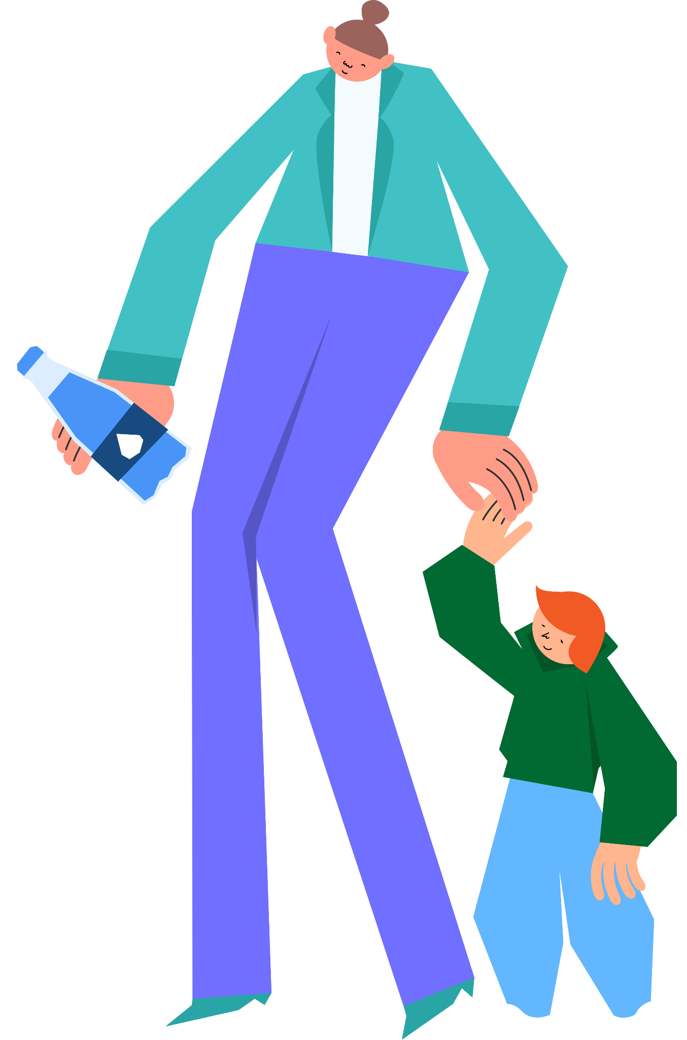
МІНІВИКЛИК
«ПЕРЕВІР, ПЕРШ НІЖ ПИТИ»
Перед тим як пити воду, постав собі 3 запитання:
Звідки ця вода?
Чи її можна пити зараз?
Правило: якщо сумніваєшся —
не пий і запитай у дорослих,
чи можна таку воду споживати.
Чи чиста посудина, у якій вона зберігається?

Slide 26

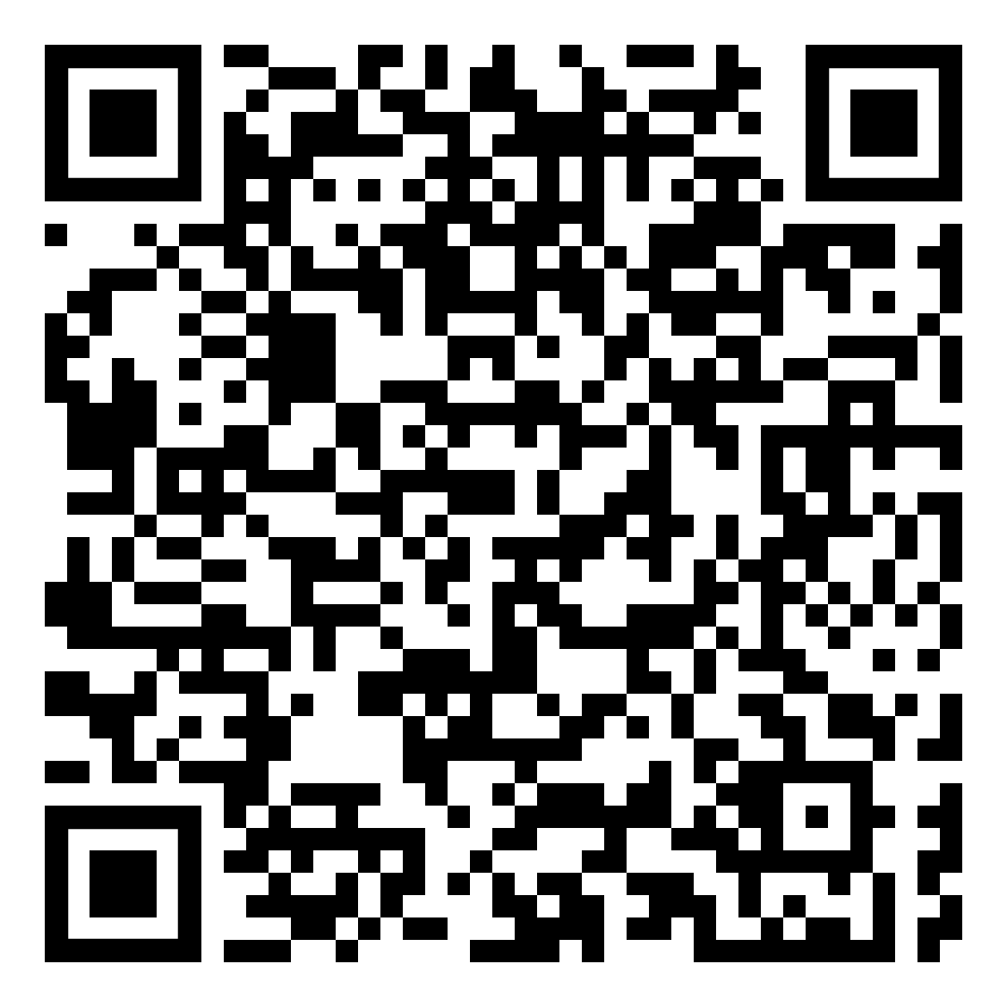
ВІКТОРИНА «ПРАВДА ЧИ НЕПРАВДА?»
https://wordwall.net/uk/resource/112362531
Перейти
до інтерактиву
Натисніть тут

Slide 27
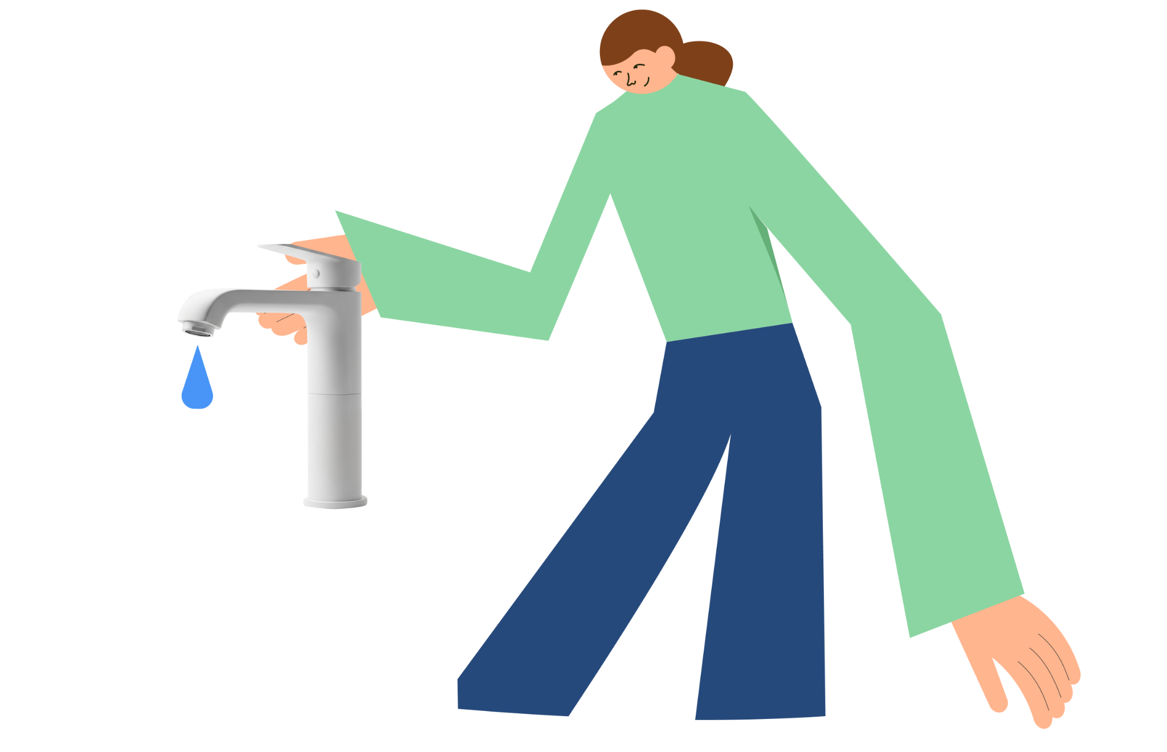
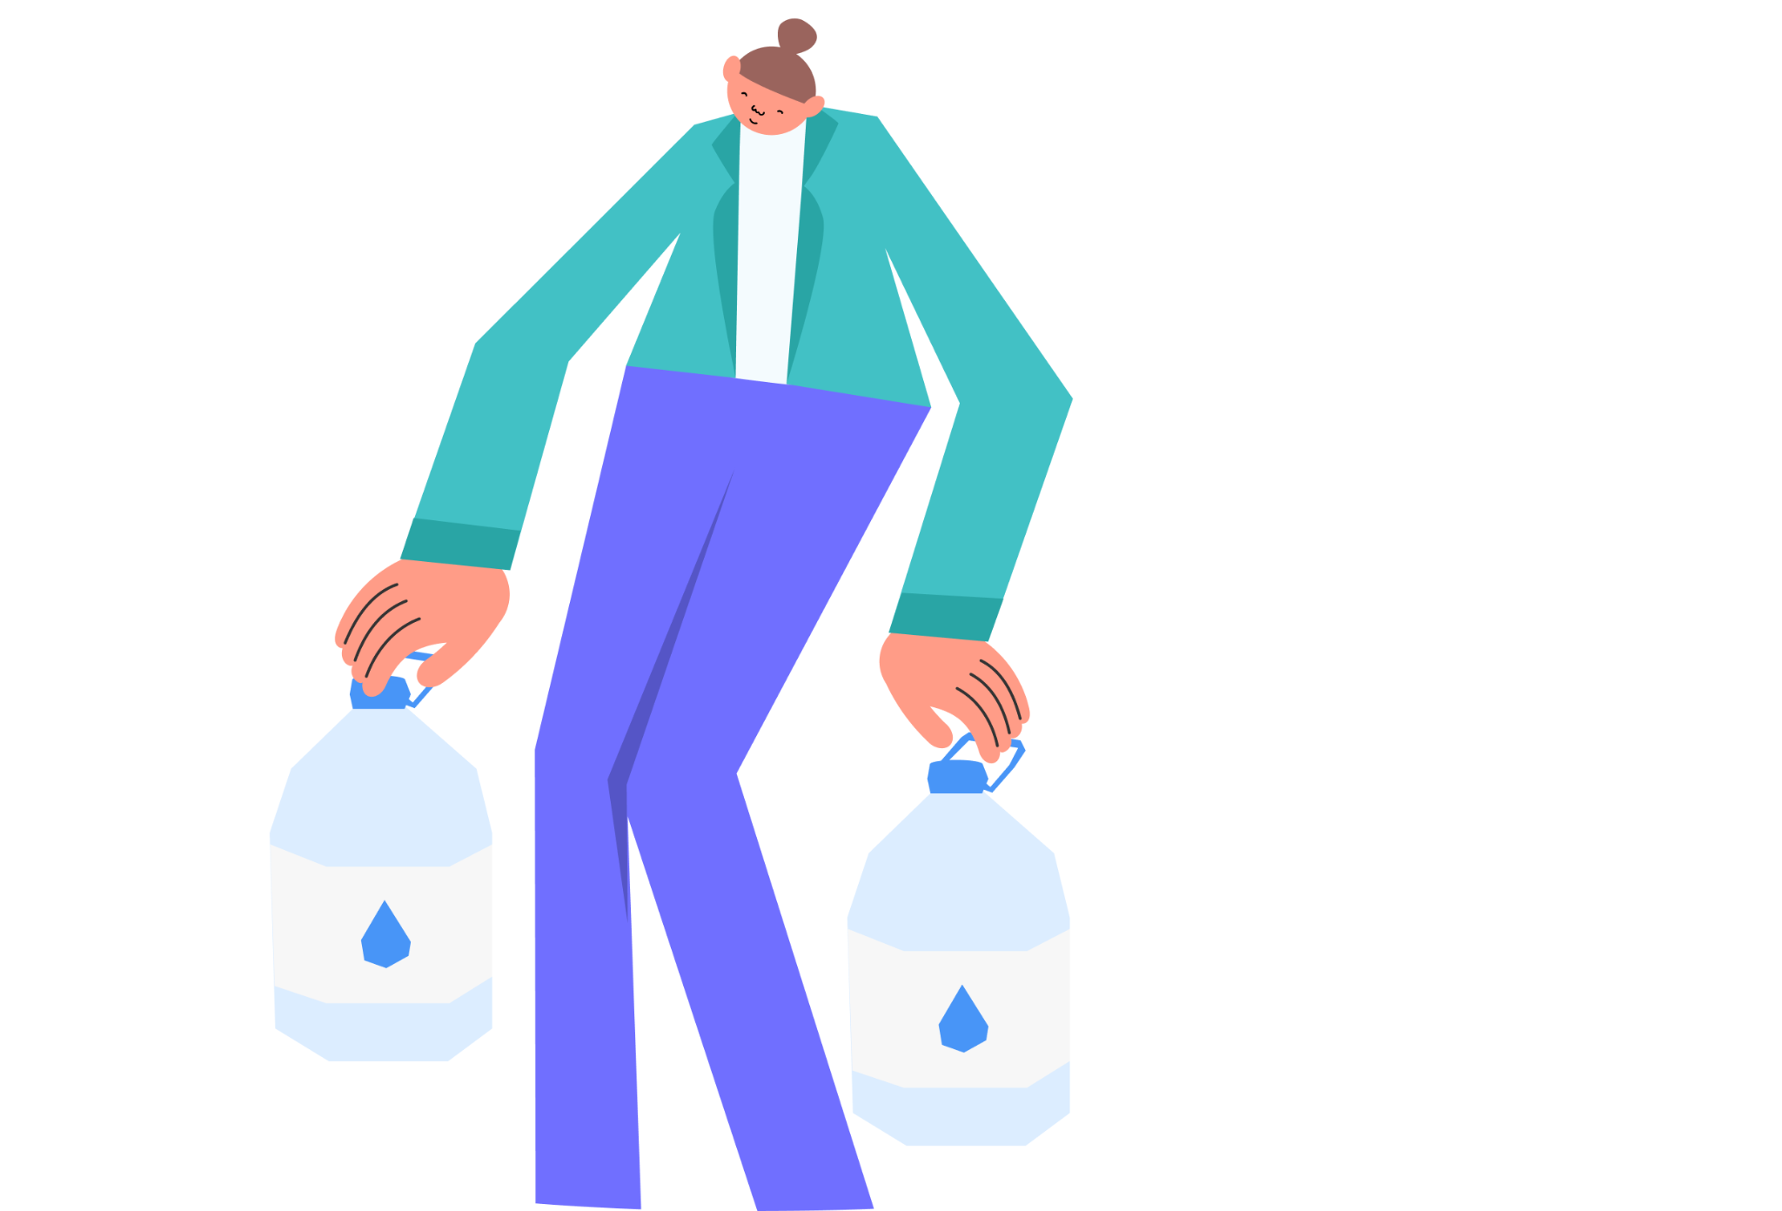
БЛОК 3. ВОДА І СПРАВЕДЛИВІСТЬ
ДЛЯ КОГОСЬ ВОДА
В КРАНІ — НЕ ЩОДЕННА ГАРАНТІЯ
Для одних людей вода в крані — звична частина дня.
Для інших — перебої, підвезення води за графіком або сумніви,
чи вона якісна, — реальність.
Запитання:
що змінюється в житті людини, коли води мало або вона небезпечна?

Slide 28

ЯК ЗМІНЮЄТЬСЯ ЗВИЧНЕ ЖИТТЯ БЕЗ ВОДИ?
Без води складніше:
ШКОЛА
тамувати спрагу
РОДИНА
ГРОМАДА
мити руки
готувати їжу
ЛІКАРНЯ
користуватися туалетом
підтримувати чистоту вдома і школі
Важлива думка: вода потрібна
не тільки мені. Від неї залежить життя родини, школи й громади.
доглядати за маленькими дітьми, людьми старшого віку або хворими

Slide 29
ВОДА — СПІЛЬНИЙ РЕСУРС
Коли я використовую воду
відповідально, то:
не створюю зайвого навантаження на систему
ШКОЛА
допомагаю зберегти воду для важливих потреб
Я
підтримую стабільність водопостачання
ГРОМАДА
показую іншим приклад
пам’ятаю, що вода потрібна всім

Slide 30

МОЇ ДІЇ ДЛЯ СПІЛЬНОЇ ВІДПОВІДАЛЬНОСТІ
Відповідальність —
це робити те, що можеш.
ДІМ
ШКОЛА
ГРОМАДА
Не залишати кран відкритим вдома та у школі.
Використовувати запас води відповідально та ощадливо.
Не виливати небезпечні речовини у воду.
Не забруднювати
водойми.
Пояснити вдома прості правила економії води.
Не гратися водою в туалеті чи біля умивальника.
Повідомляти дорослим про протікання.

Slide 31
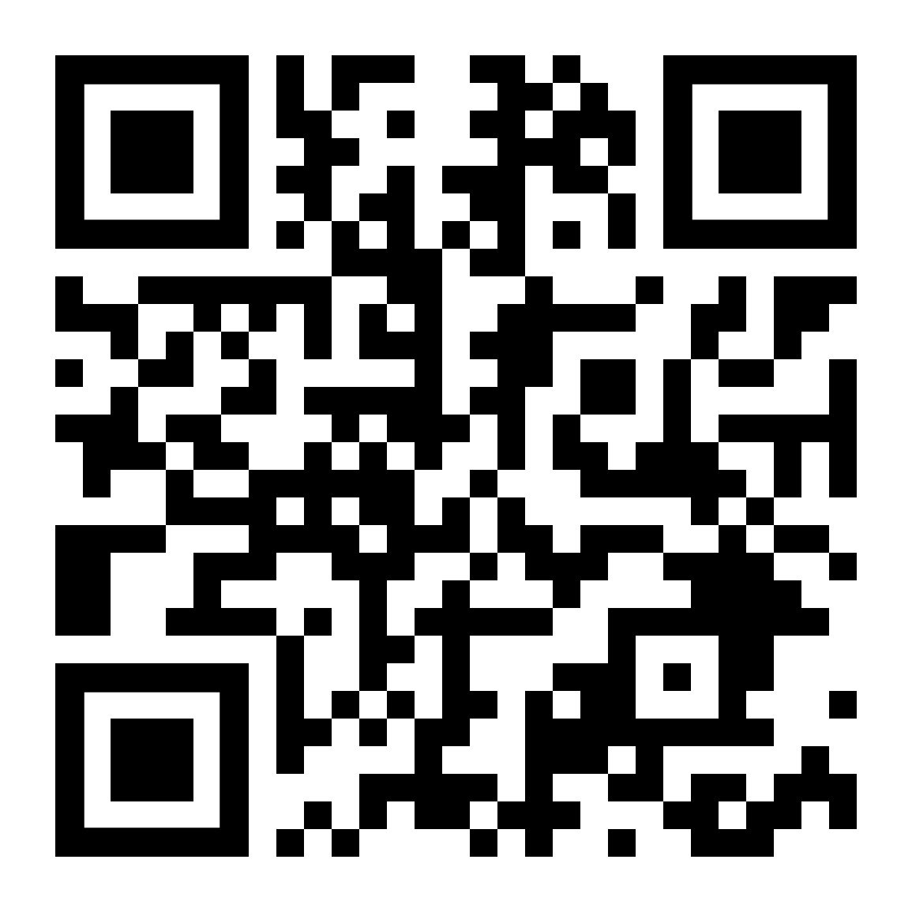
ІНТЕРАКТИВНИЙ БЛОК «ВОДА НА КАРТІ СВІТУ»
Що тобі вдалося помітити на карті?
Чи однаково позначені всі країни?
Інтерактивна карта світу показує актуальний доступ у різних країнах до чистої води, санітарії та водних ресурсів.
Як гадаєш, чому кольори можуть відрізнятися?
Як бачиш, вода — це не лише те, що тече з нашого крана. Для багатьох людей у світі доступ до безпечної води — складна проблема.
Про що це може свідчити?
Зверни увагу, що країни на карті можуть бути позначені різними кольорами.
Уважно подивися на карту і дай відповіді на запитання.
Перейти до карти

Slide 32
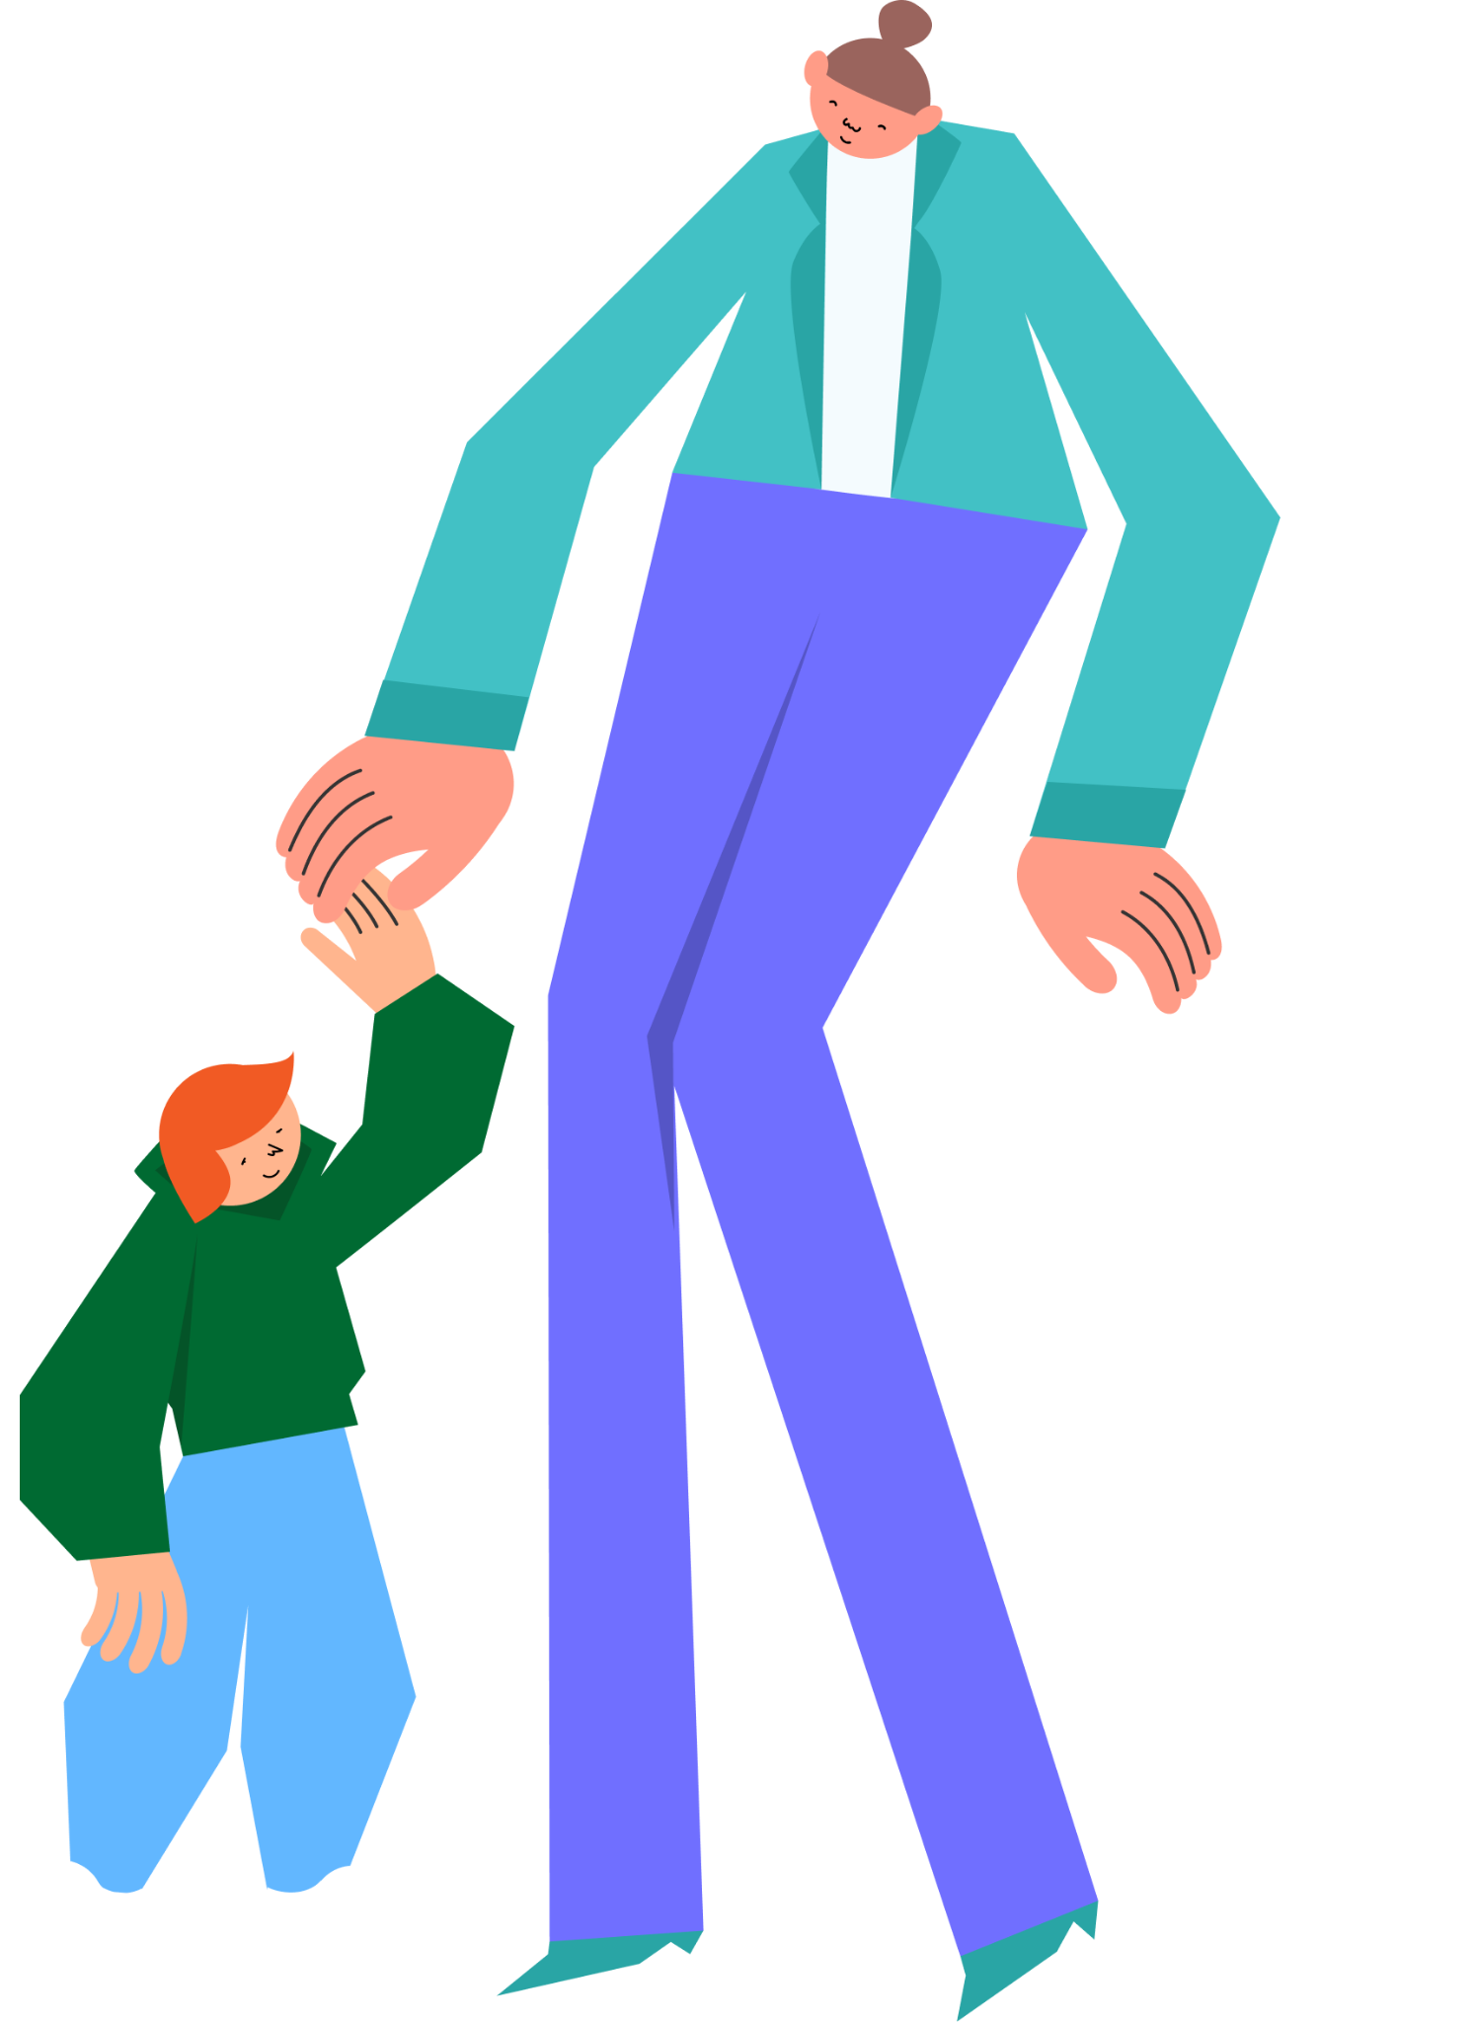
МІНІВИКЛИК «ПОМІТИШ — ПОВІДОМ»
Помітити проблему
та повідомити про це — вже важлива дія!
Якщо ти бачиш, що:
протікає кран
тече труба
вода має дивний запах або колір
хтось залишив воду відкритою
після відключення вода здається небезпечною
Не ігноруй. Повідом дорослим.

Slide 33


ІНТЕРАКТИВ «РОЗІРВИ ЛАНЦЮЖОК РИЗИКІВ»
Як тут можна вплинути на ситуацію?
Забруднення води
Мікроби

Slide 34
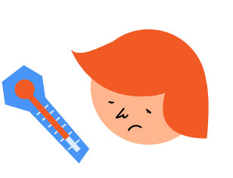
ІНТЕРАКТИВ «РОЗІРВИ ЛАНЦЮЖОК РИЗИКІВ»
Як тут можна вплинути на ситуацію?
Забруднення води
Мікроби
Хвороби
Очистити воду

Slide 35
ІНТЕРАКТИВ «РОЗІРВИ ЛАНЦЮЖОК РИЗИКІВ»
Як тут можна вплинути на ситуацію?
Забруднення води
Мікроби
Хвороби
Погане самопочуття
Очистити воду
Мити руки і дотримуватися гігієни

Slide 36
ІНТЕРАКТИВ «РОЗІРВИ ЛАНЦЮЖОК РИЗИКІВ»
Як тут можна вплинути на ситуацію?
Забруднення води
Мікроби
Хвороби
Погане самопочуття
Очистити воду
Мити руки і дотримуватися гігієни
Пити безпечну воду

Slide 37
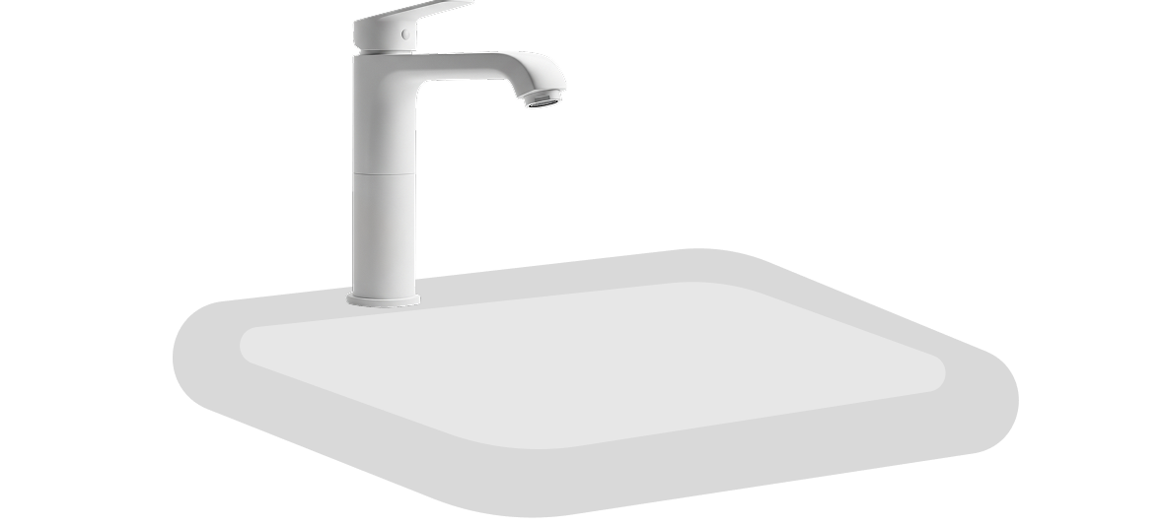
ІНТЕРАКТИВ «РОЗІРВИ ЛАНЦЮЖОК РИЗИКІВ»
Як тут можна вплинути на ситуацію?
Немає електрики
Немає води

Slide 38

ІНТЕРАКТИВ «РОЗІРВИ ЛАНЦЮЖОК РИЗИКІВ»
Як тут можна вплинути на ситуацію?
Немає електрики
Немає води
Немає гігієни
Зробити запас води

Slide 39

ІНТЕРАКТИВ «РОЗІРВИ ЛАНЦЮЖОК РИЗИКІВ»
Як тут можна вплинути на ситуацію?
Немає електрики
Немає води
Немає гігієни
Ризик для здоров’я
Зробити запас води
Економно використовувати воду

Slide 40
ІНТЕРАКТИВ «РОЗІРВИ ЛАНЦЮЖОК РИЗИКІВ»
Як тут можна вплинути на ситуацію?
Немає електрики
Немає води
Немає гігієни
Ризик для здоров’я
Зробити запас води
Економно використовувати воду
Дотримуватися гігієни,
не витрачаючи
багато води

Slide 41
ІНТЕРАКТИВ «РОЗІРВИ ЛАНЦЮЖОК РИЗИКІВ»
Де тут можна вплинути на ситуацію?
Немає електрики
Немає води
Немає гігієни
Ризик для здоров’я
Зробити запас води
Економно використовувати воду
Дотримуватися гігієни,
не витрачаючи багато води
Звертатися до дорослих та розробити спільний план дій

Slide 42
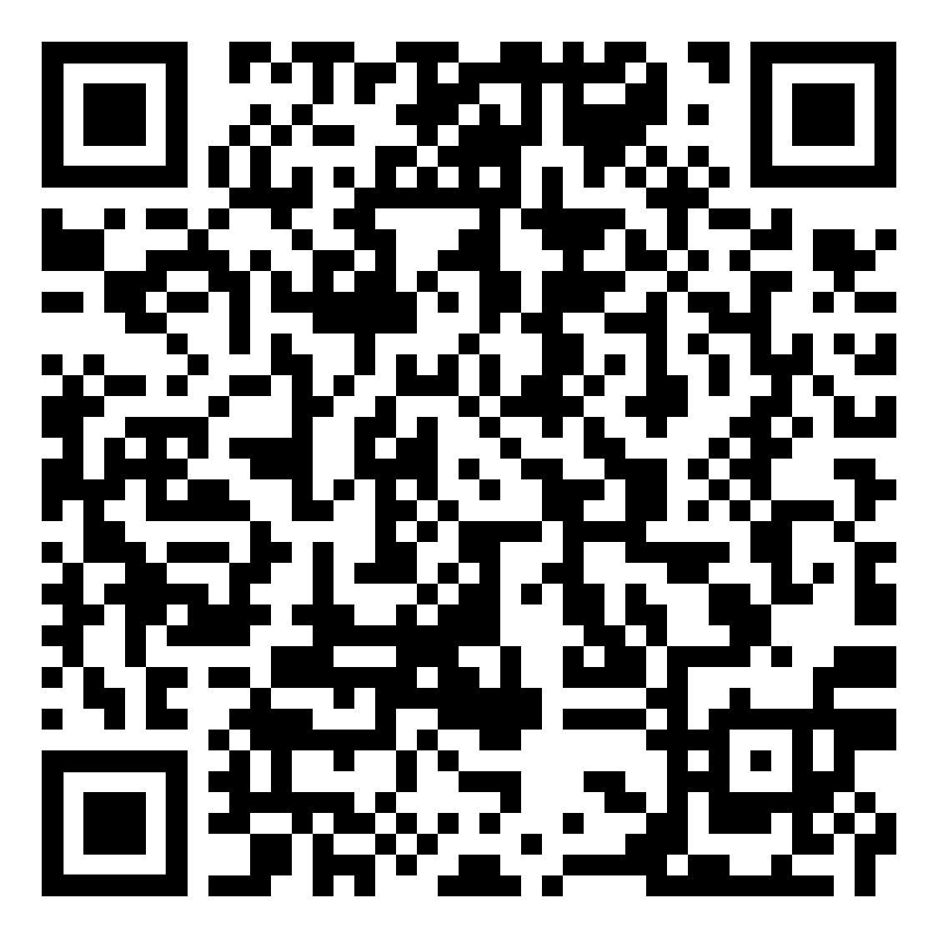
ВОДНІ КЕЙСИ
«ЗНАЙДИ ПРИЧИНУ — ОЦІНИ НАСЛІДКИ — ЗАПРОПОНУЙ РІШЕННЯ»
Завдання — обрати ситуацію та:
ВИЗНАЧИТИ ПРОБЛЕМУ
ПОЯСНИТИ
ПРИЧИНИ
Перейти
до інтерактиву
ЗНАЙТИ НАСЛІДКИ
ЗАПРОПОНУВАТИ РІШЕННЯ
ОБРАТИ НАЙКРАЩЕ РІШЕННЯ І ПОЯСНИТИ ЧОМУ

Slide 43
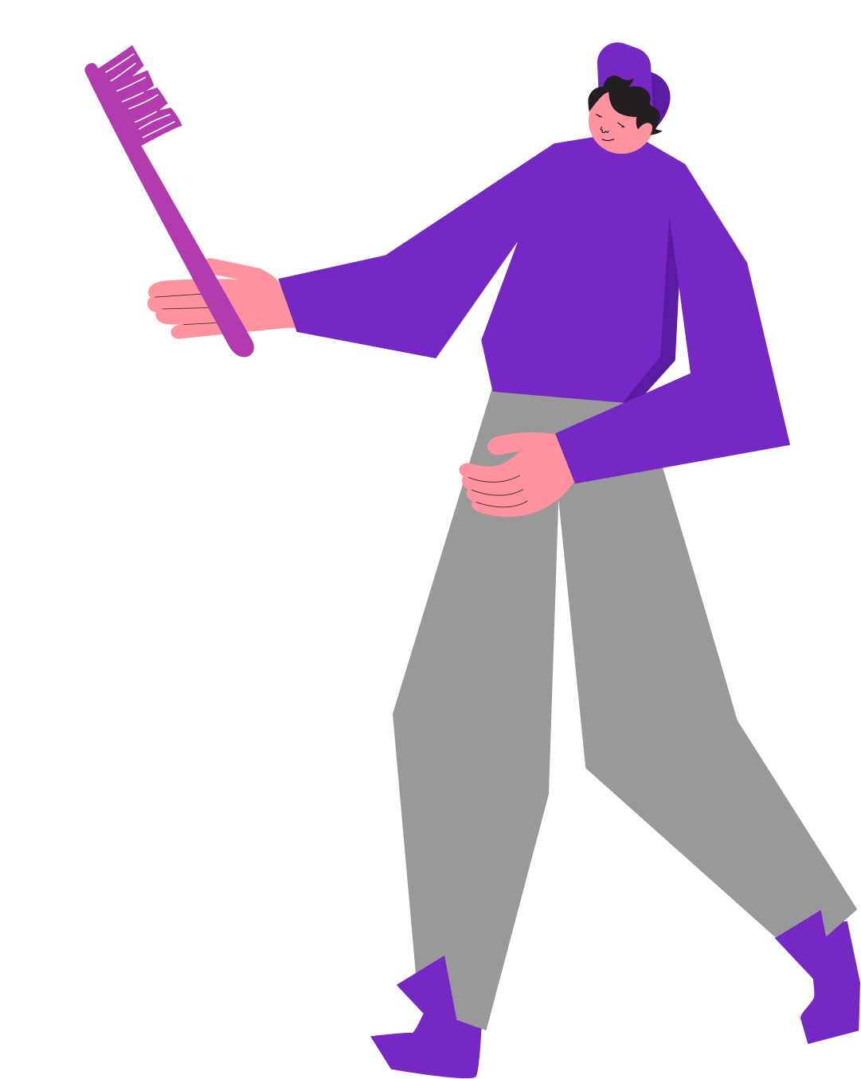
ПРАКТИЧНА СИТУАЦІЯ
«ТИ ЧИСТИШ ЗУБИ»
Ти чистиш зуби, а вода тече весь час.
Що можна зробити?
А. Нічого, це дрібниця
Б. Закрити кран, поки чистиш зуби
В. Відкрити воду ще сильніше
Г. Чекати, поки хтось нагадає

Slide 44
ПРАКТИЧНА СИТУАЦІЯ
«ТИ ЧИСТИШ ЗУБИ»
Ти чистиш зуби, а вода тече весь час.
Що можна зробити?
А. Нічого, це дрібниця
Б. Закрити кран, поки чистиш зуби
В. Відкрити воду ще сильніше
Г. Чекати, поки хтось нагадає
Правильна дія
Закрити кран, поки вода не потрібна.

Slide 45
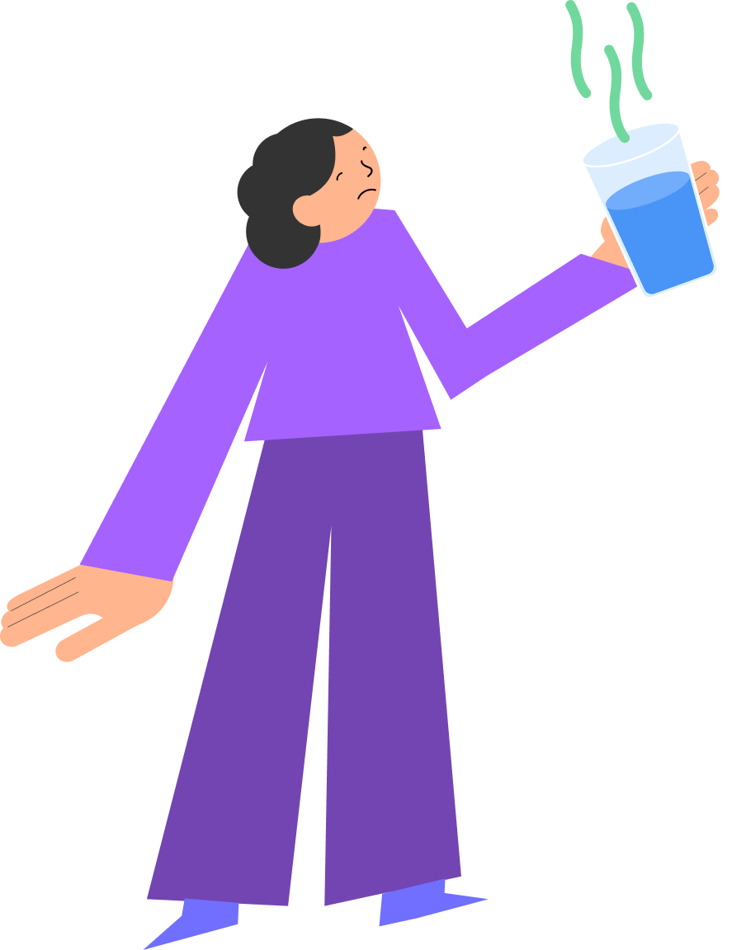
ПРАКТИЧНА СИТУАЦІЯ
«ВОДА З’ЯВИЛАСЯ ПІСЛЯ ВІДКЛЮЧЕННЯ»
Після відключення вода знову з’явилася в крані.
Вона трохи каламутна або має незвичний запах.
Що робити?
А. Одразу пити
Б. Не пити й повідомити дорослим
В. Налити друзям
Г. Ігнорувати запах

Slide 46
ПРАКТИЧНА СИТУАЦІЯ
«ВОДА З’ЯВИЛАСЯ ПІСЛЯ ВІДКЛЮЧЕННЯ»
Після відключення вода знову з’явилася в крані.
Вона трохи мутна або має незвичний запах.
Що робити?
А. Одразу пити
Б. Не пити й повідомити дорослим
В. Налити друзям
Г. Ігнорувати запах
Правильна дія
Не пити, якщо є сумнів. Спочатку запитати дорослих.

Slide 47
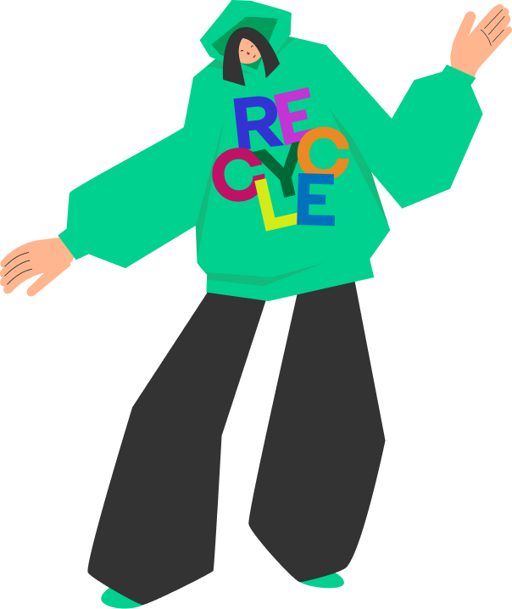
ПРАКТИЧНА СИТУАЦІЯ
«У ШКОЛІ ПРОТІКАЄ КРАН»
У шкільному туалеті протікає кран.
Більшість учнів та учениць проходить повз.
Що можеш зробити ти?
А. Також пройти повз
Б. Сказати вчителям, черговим або адміністрації
В. Зняти відео й нічого не робити
Г. Спробувати ремонтувати самостійно

Slide 48
ПРАКТИЧНА СИТУАЦІЯ
«У ШКОЛІ ПРОТІКАЄ КРАН»
У шкільному туалеті протікає кран.
Більшість учнів та учениць проходить повз.
Що можеш зробити ти?
А. Також пройти повз
Б. Сказати вчителям, черговим або адміністрації
В. Зняти відео й нічого не робити
Г. Спробувати ремонтувати самостійно
Правильна дія
Повідомити дорослим. Самостійно ремонтувати не потрібно.

Slide 49




ПРАКТИЧНА СИТУАЦІЯ
«ВДОМА Є ЗАПАС ВОДИ»
У вашій родині є запас води на випадок відключення. Молодший брат чи сестра хоче використати частину води для гри, а мама нагадує, що не відомо, коли воду знову увімкнуть.
Запитання для обговорення
Чи варто використовувати запас води для гри? Чому?
Для яких потреб потрібно зберегти цю воду?
Як ти вчиниш у такій ситуації?
Яке правило користування запасом води можна запропонувати родині?
Висновок. Запас води потрібен для пиття, приготування їжі, гігієни та безпеки родини під час перебоїв з водопостачанням.

Slide 50
МОЯ ФОРМУЛА БЕЗПЕЧНОЇ ВОДИ
Перед тим як використовувати воду, я запитую себе:
Чи ця вода безпечна?
Чи я не марную її?
Чи можу я використати її відповідальніше?
Чи потрібно сказати дорослим, якщо щось не так?
Перевір
Використовуй розумно
Повідом

Slide 51
ЧЕЛЕНДЖ
«МІЙ ВОДНИЙ ТИЖДЕНЬ»
Не потрібно бути ідеальним / ідеальною. Важливо почати
й повторювати.
Протягом тижня виконуй 1–3 обрані водні дії.
Щодня позначай:
Я закрив / закрила кран, коли вода
не була потрібна
Я не марнував /
не марнувала воду вдома або в школі
Я повідомив / повідомила про проблему або пояснив / пояснила правило іншим
Я перевірив / перевірила, чи вода безпечна
Я показав / показала приклад удома
або в школі

Slide 52


ТРЕКЕР НА 7 ДНІВ

Slide 53
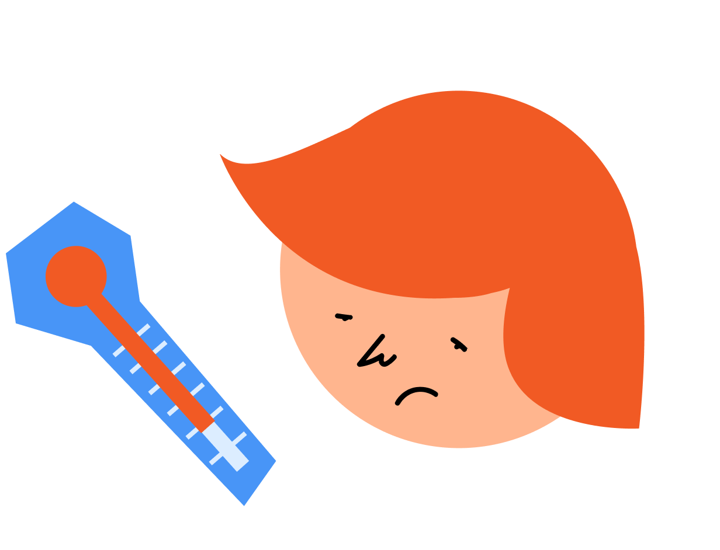



ВИСНОВКИ
Вода — це система,
від якої залежать
життя і здоров’я.
Доступ до води впливає на можливості людей.
Вода пов’язана
з електроенергією, гігієною та повсякденним життям.
Воду потрібно використовувати відповідально.

Slide 54

Яка дія здається тобі найпростішою?
Яка дія буде найскладнішою?
Що допоможе тобі не забути про неї?
Кому ти можеш пояснити правила ощадливого використання води вдома?
Що змінилося у твоєму ставленні до води?
РЕФЛЕКСІЯ

Slide 55
ЦЕНТРАЛЬНИЙ БЛОК. МОЯ ВОДНА ДІЯ
ЩО Я МОЖУ ЗРОБИТИ ВЖЕ СЬОГОДНІ?
Обери 1–3 дії, які ти справді можеш зробити цього тижня.
Вода
й електроенергія:
Вода
і здоров’я:
Вода
і справедливість:
закривати кран під час чищення зубів
вимикати воду, поки намилюю руки
скоротити час прийняття душу
повідомити про протікання
мити руки перед їдою
перевіряти, чи вода безпечна після відключень
пити воду з надійного джерела
зберігати воду в чистій закритій посудині
не марнувати воду в школі
пояснити правила поводження з водою вдома
використовувати запас води відповідально та ощадливо
не забруднювати водойми

Slide 56


ПІСЛЯ СЬОГОДНІШНЬОГО УРОКУ Я ОБИРАЮ:
закривати кран, коли вода не потрібна
приймати коротший душ
перевіряти безпечність води після перебоїв
мити руки перед їдою
повідомляти дорослим про протікання
не марнувати воду в школі
пояснити правила ощадливого
використання води вдома
інше: ___________________
Одна дія, яку ти справді виконуєш, важливіша за десять обіцянок.

Slide 57

ДОМАШНЯ
МІСІЯ
«ВОДА
У МОЄМУ ДОМІ»
Обери 1–2 завдання
або виконай усі.

Slide 58




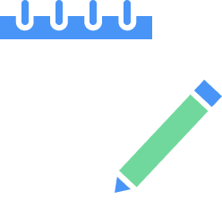
1
Сімейний мініаудит використання води
2
Обговорення з родиною
3
Безпечна вода
4
Пошук прикладів відповідального використання
5
Домашнє спостереження
Приклад 1:
Приклад 2:
Моя ідея:
ДОМАШНЯ МІСІЯ «ВОДА У МОЄМУ ДОМІ»
Запитай у дорослих:
Визнач, де у тебе вдома використовується вода.
Знайди 1–2 місця, де вода може марнуватися.
Як у вашій сім’ї намагаються берегти воду?
Чи були ситуації, коли води не було або вона була небезпечною?
Що робити в такому випадку?
Приклад: кран, душ, миття посуду.
Визнач, яку воду вдома можна вважати безпечною.
Обговори з сімʼєю, які ознаки можуть свідчити про проблему з водою.
Знайди 2 приклади, як у тебе вдома або
в школі бережуть воду.
Або запропонуй свою ідею, як це можна робити.
Протягом дня звертай увагу,
як використовують воду.
Подумай, як і де це можна
робити більш ощадливо.

Slide 59


Перевірте:
ПРАКТИЧНЕ ЗАВДАННЯ «ВОДНИЙ ЧЕКЛІСТ МОГО ДОМУ»
Разом із дорослими перевірте, чи у вашому будинку або квартирі ощадливо використовують воду. Позначте те, що вже є вдома, — те, що можна покращити.
чи не протікають крани
чи не протікають труби під раковиною
чи справно працює кнопка зливного бачка
чи немає постійного підтікання води в унітазі
чи є на кранах насадки-аератори,
які зменшують витрати води
чи закриваєте кран під час чищення зубів
чи повністю завантажуєте пральну / посудомийну машину
чи є вдома запас води для важливих потреб
Після перевірки разом оберіть 1–2 дії, які ваша родина може зробити вже цього тижня, щоб економити воду.

Slide 60
«ЩО ТИ ЗНАЄШ ПРО ВОДУ?»
Завдання 1. Обери ВСІ правильні твердження.
А. Воду можна пити з будь-якого джерела
Б. Вода впливає на здоровʼя людини
В. Якщо вода прозора — вона завжди безпечна
Г. Вода потрібна лише для пиття
Д. Воду потрібно берегти
Notes:
Під час заняття з безпечного та відповідального використання води проведіть коротке вихідне оцінювання за допомогою цього тесту. Роздайте дітям аркуші, на яких вони зазначать усі правильні відповіді. Вказувати імʼя чи інші персональні дані не потрібно. Зберіть аркуші та підрахуйте кількість учнів та учениць, які дали правильну відповідь. Після заняття повторіть тест (йому відповідають окремі слайди наприкінці презентації), щоб оцінити, чи збільшилася кількість дітей, які коректно визначають алгоритм дій.
Якщо заняття проходить онлайн, діти можуть написати відповіді або на аркушах, надіславши фото, або в чаті. Також ви можете використати будь-який інший доступний інструмент опитування.
Після уроку занесіть дві цифри у цю звітну форму: https://forms.gle/XUrWCG1AVH4UuvSv7: перша — кількість дітей, які дали правильну відповідь на початку заняття, друга — кількість дітей, які дали правильну відповідь наприкінці заняття. Це дозволить оцінити, наскільки урок допоміг учням та ученицям краще запамʼятати тему.
Відповідь до тесту:
Завдання 1 — Б, Д.
Завдання 2 — А, Б, В, Г.
Завдання 3 — В-Б-А.
Не обговорюйте правильні відповіді на початку, щоб зберегти ефект повторного оцінювання наприкінці. Обговоріть правильні відповіді в кінці уроку.

Slide 61
«ЩО ТИ ЗНАЄШ ПРО ВОДУ?»
Завдання 2. Обери ВСІ неправильні твердження.
А. Воду можна використовувати без обмежень
Б. Якщо вода видається чистою —
її можна пити
В. Водопостачання не повʼязане з електроенергією
Г. Вода не впливає на навчання і життя людей
Notes:
Під час заняття з безпечного та відповідального використання води проведіть коротке вихідне оцінювання за допомогою цього тесту. Роздайте дітям аркуші, на яких вони зазначать усі правильні відповіді. Вказувати імʼя чи інші персональні дані не потрібно. Зберіть аркуші та підрахуйте кількість учнів та учениць, які дали правильну відповідь. Після заняття повторіть тест (йому відповідають окремі слайди наприкінці презентації), щоб оцінити, чи збільшилася кількість дітей, які коректно визначають алгоритм дій.
Якщо заняття проходить онлайн, діти можуть написати відповіді або на аркушах, надіславши фото, або в чаті. Також ви можете використати будь-який інший доступний інструмент опитування.
Після уроку занесіть дві цифри у цю звітну форму: https://forms.gle/XUrWCG1AVH4UuvSv7: перша — кількість дітей, які дали правильну відповідь на початку заняття, друга — кількість дітей, які дали правильну відповідь наприкінці заняття. Це дозволить оцінити, наскільки урок допоміг учням та ученицям краще запамʼятати тему.
Відповідь до тесту:
Завдання 1 — Б, Д.
Завдання 2 — А, Б, В, Г.
Завдання 3 — В-Б-А.
Не обговорюйте правильні відповіді на початку уроку, щоб зберегти ефект повторного оцінювання наприкінці. Обговоріть правильні відповіді в кінці уроку.

Slide 62
«ЩО ТИ ЗНАЄШ ПРО ВОДУ?»
Завдання 3. Установи логічну послідовність.
Що стається, коли люди використовують небезпечну воду
й нехтують гігієною? Розташуй події послідовно.
А. Виникає
ризик хвороб
Б. Мікроорганізми потрапляють
в організм
В. Людина п’є небезпечну воду
Notes:
Під час заняття з безпечного та відповідального використання води проведіть коротке вихідне оцінювання за допомогою цього тесту. Роздайте дітям аркуші, на яких вони зазначать усі правильні відповіді. Вказувати імʼя чи інші персональні дані не потрібно. Зберіть аркуші та підрахуйте кількість учнів та учениць, які дали правильну відповідь.
Якщо заняття проходить онлайн, діти можуть написати відповіді або на аркушах, надіславши фото, або в чаті. Також ви можете використати будь-який інший доступний інструмент опитування.
Після уроку занесіть дві цифри у цю звітну форму: https://forms.gle/XUrWCG1AVH4UuvSv7: перша — кількість дітей, які дали правильну відповідь на початку заняття, друга — кількість дітей, які дали правильну відповідь наприкінці заняття. Це дозволить оцінити, наскільки урок допоміг учням та ученицям краще запамʼятати тему.
Відповідь до тесту:
Завдання 1 — Б, Д.
Завдання 2 — А, Б, В, Г.
Завдання 3 — В-Б-А.
Не обговорюйте правильні відповіді на початку уроку, щоб зберегти ефект повторного оцінювання наприкінці. Обговоріть правильні відповіді в кінці уроку.

Slide 63
ВОДА — НЕ ЛИШЕ ТЕМА УРОКУ.
ЦЕ ЧАСТИНА НАШОГО ПОВСЯКДЕННОГО ЖИТТЯ.
І саме від наших щоденних рішень залежить, чи буде вода безпечною та доступною
і чи вдасться її зберегти.

Slide 64

Дякую!

